Slide 1
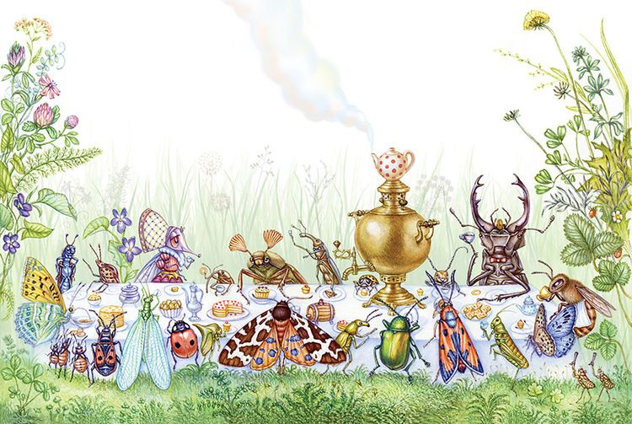
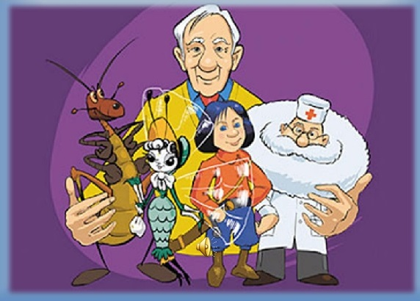
МАОУ «ДМИТРОВСКАЯ ОБЩЕОБРАЗОВАТЕЛЬНАЯ ШКОЛА-ИНТЕРНАТ ДЛЯ ОБУЧАЮЩИХСЯ С ОВЗ»
Литературная гостиная по творчеству К.И. Чуковского
Составили учителя-логопеды:
Абросимова О.А.
Выдрина Е.М.
Зверева-Зарецкая Л.В.
Деулина М.А.
Иванова А.С.
г. Дмитров 2022г.

Slide 2

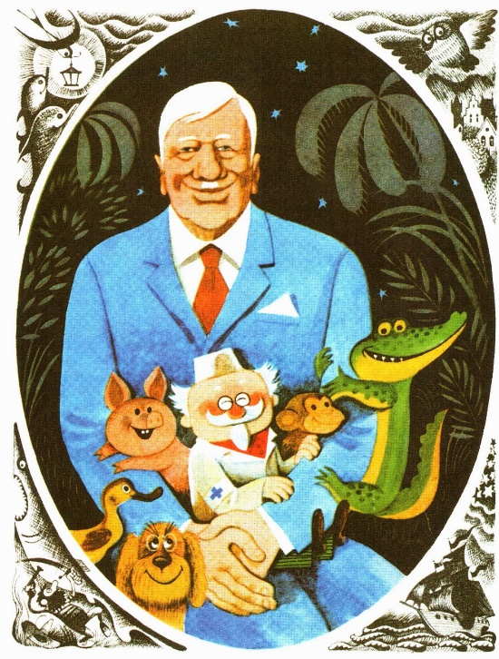
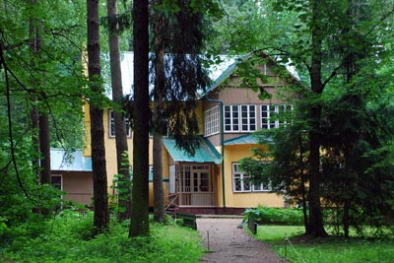
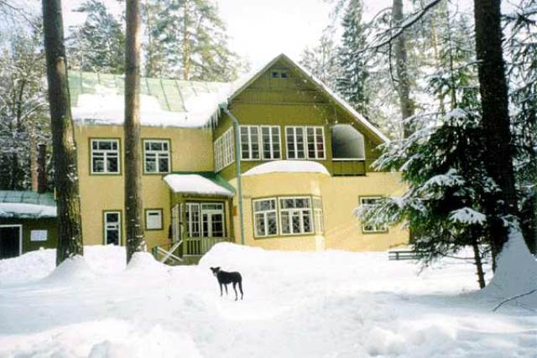
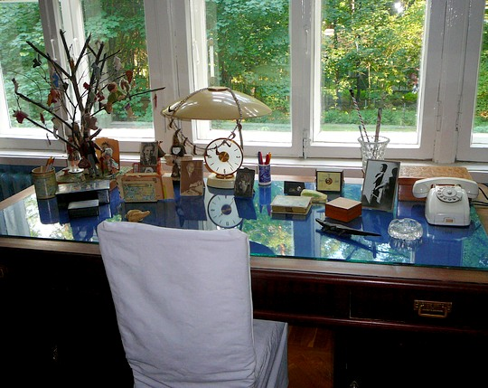

Slide 3
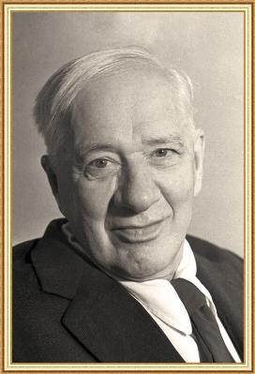
Корней Иванович
Чуковский
1882 - 1969

Slide 4
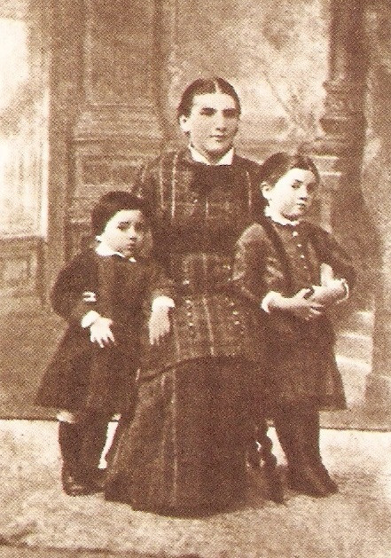
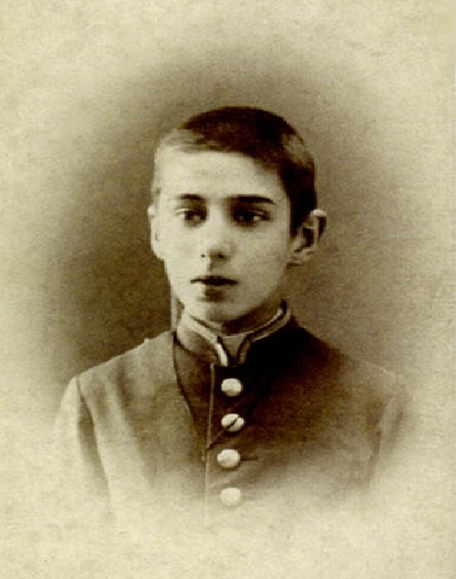
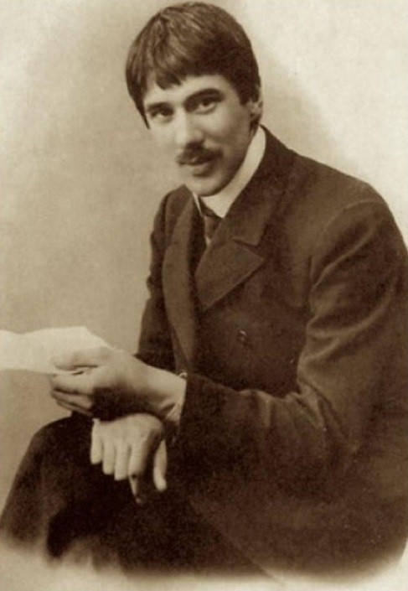
Детство и юность писателя

Slide 5


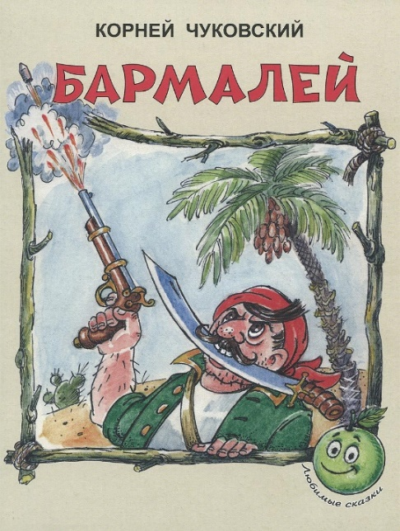



Детство и юность писателя

Slide 6
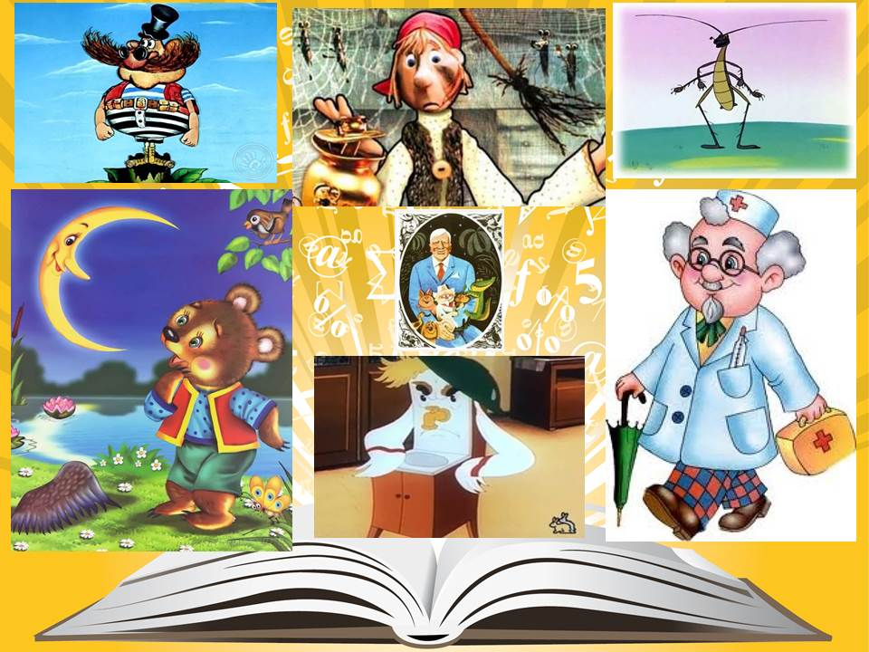
«Вспомни сказку»

Slide 7


Slide 8
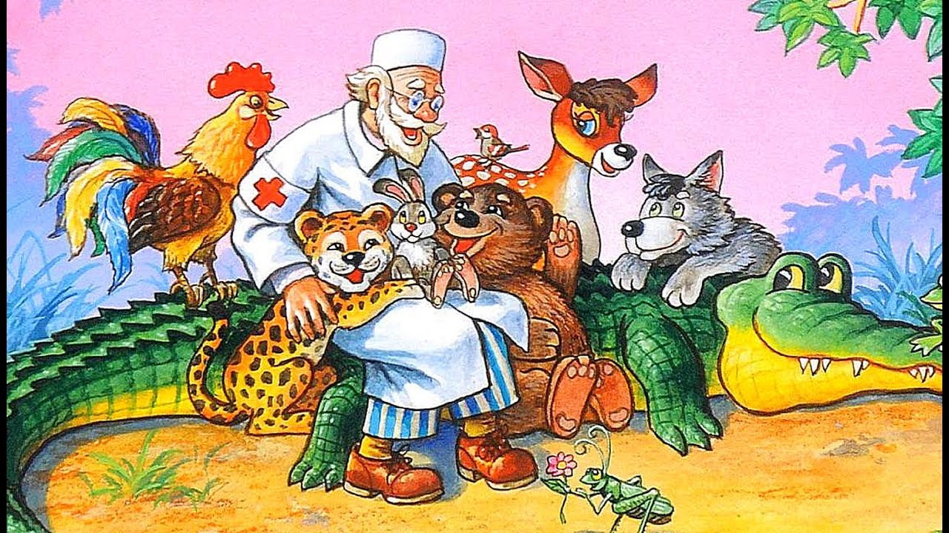
«Айболит»

Slide 10
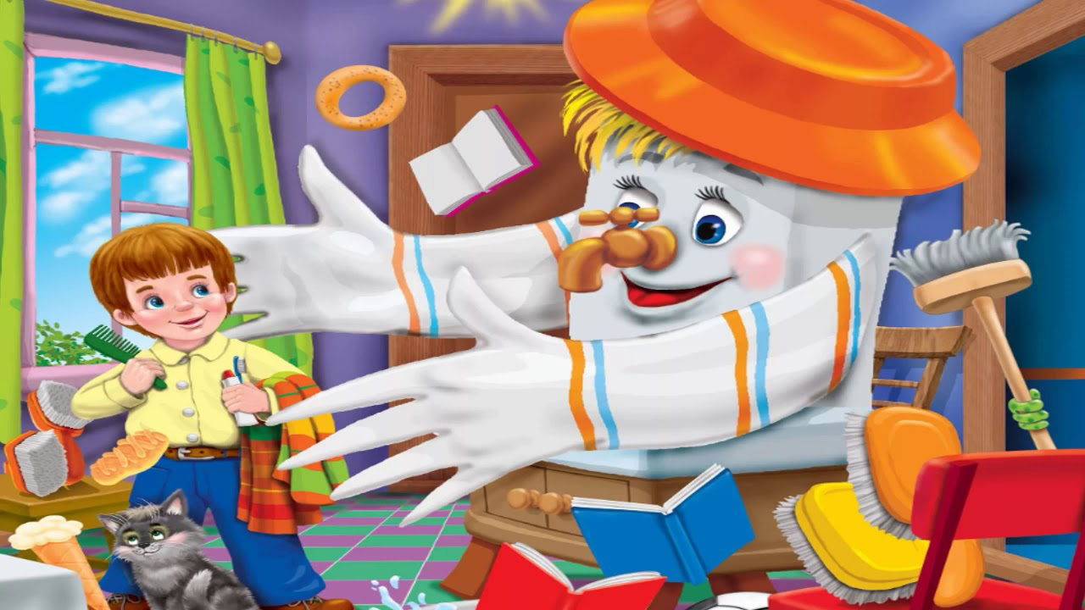
«Мойдодыр»

Slide 12
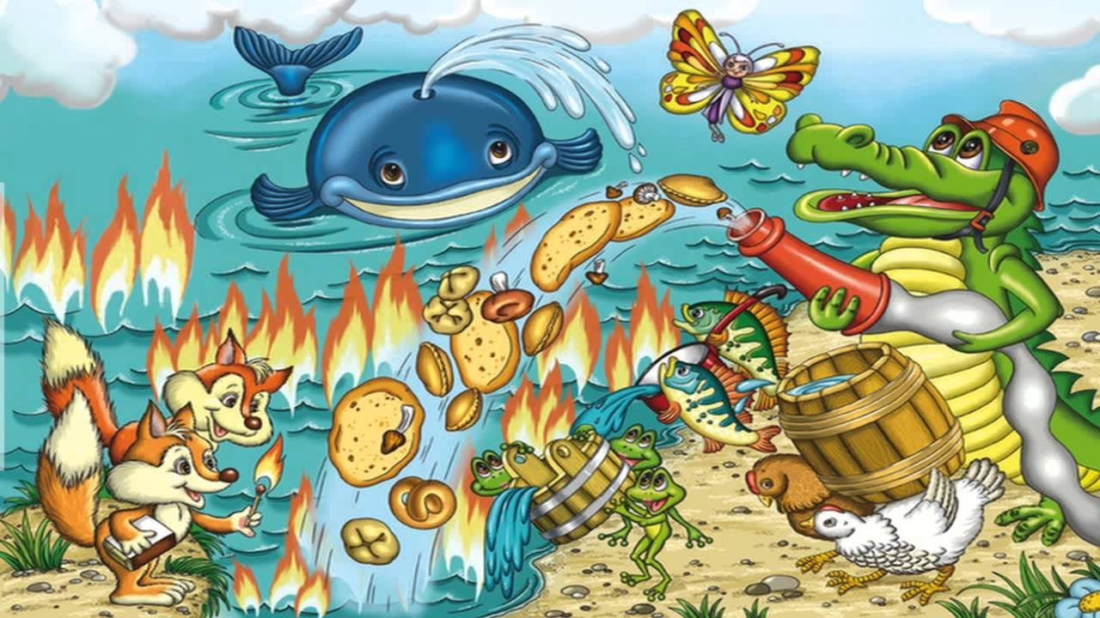
«Путаница»

Slide 14
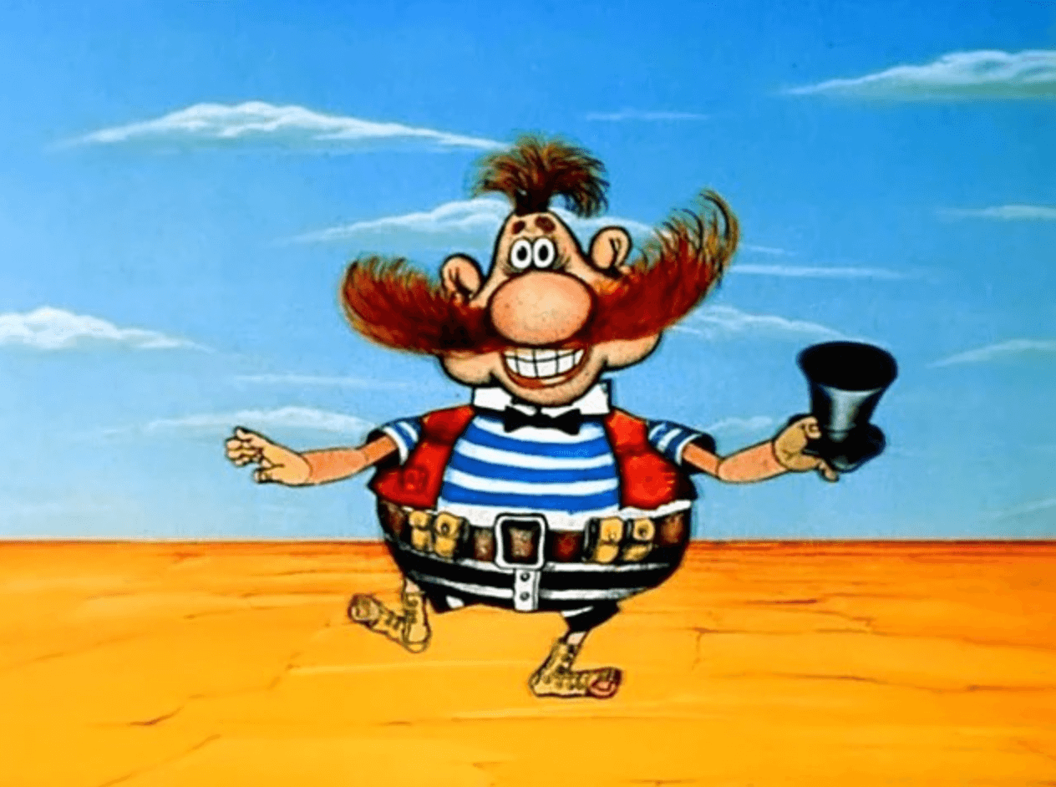
«Бармалей»

Slide 16
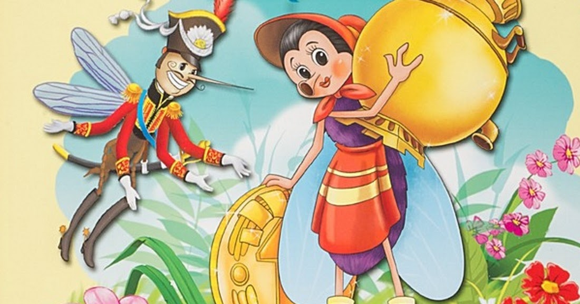
«Муха-Цокотуха»

Slide 18
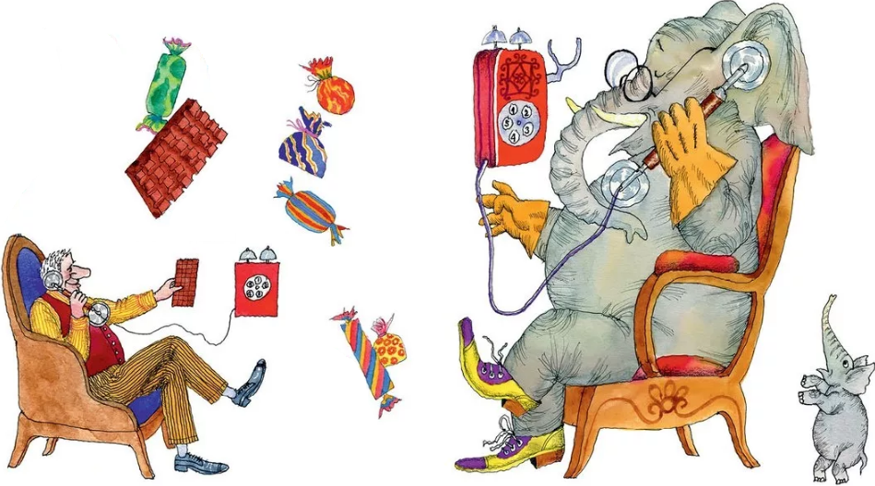
«Телефон»

Slide 20
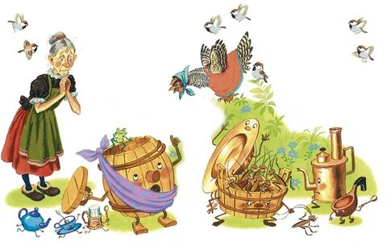
«Федорино горе»

Slide 21
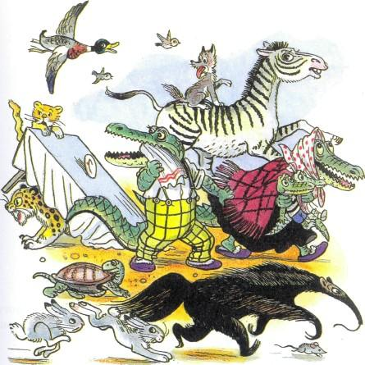
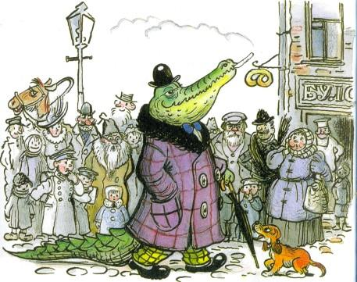
Жил да был Крокодил.
Он по улицам ходил…
По-турецки говорил…

Slide 22
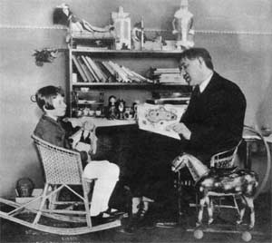
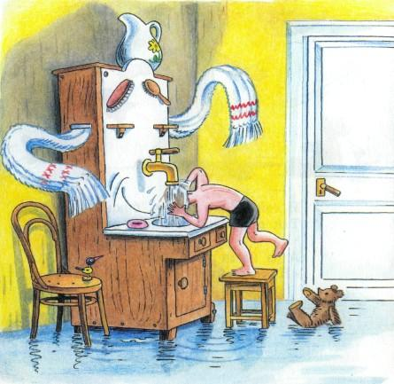
Надо, надо умываться
По утрам и вечерам.
А нечистым трубочистам
Стыд и срам!
Стыд и срам!

Slide 23
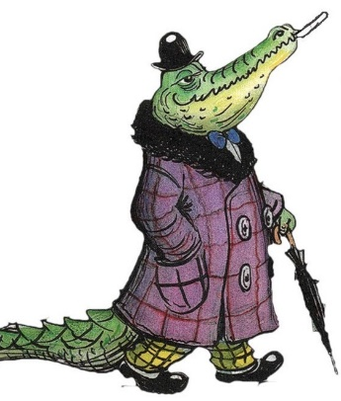


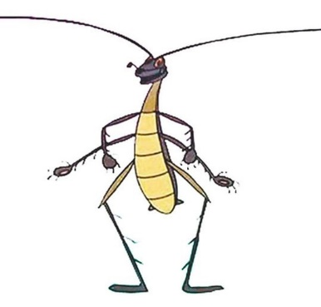
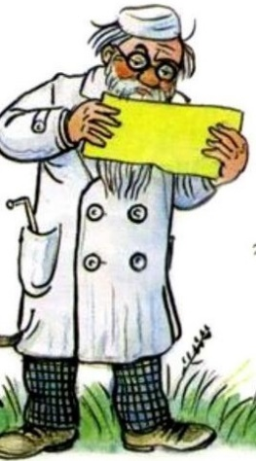
Игра «Кто есть кто»

Slide 24
Игра «Кто есть кто»
Мойдодыр – ?
Тотоша, Кокоша – ?
Цокотуха – ?
Рыжый, усатый великан – ?
Айболит – ?
Бармалей – ?
Федора – ?
Каракула – ?

Slide 25
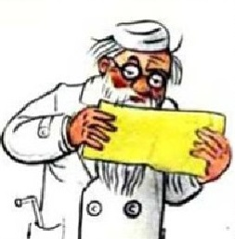
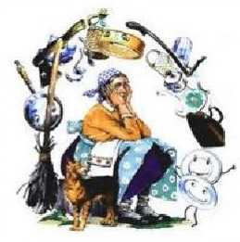
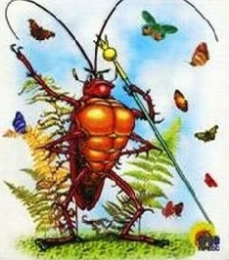
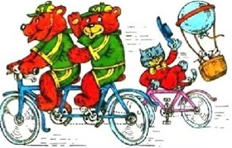
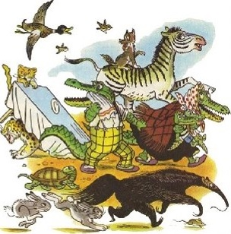
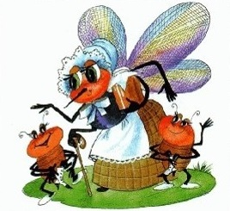
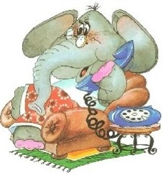
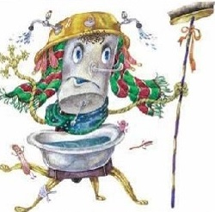
«Расшифруй имена сказочных героев»

Slide 26
«Расшифруй имена сказочных героев»
Б_РМ_Л_Й | Ц_К_Т_Х_
М_ЙД_Д_Р | Ф_Д_Р_
_ЙБ_Л_Т | Т_Р_К_Н_Щ_
КР_К_Д_Л | Г_ПП_П_Т_М

Slide 27
«Расшифруй имена сказочных героев»
БАРМАЛЕЙ | ЦОКОТУХА
МОЙДОДЫР | ФЕДОРА
АЙБОЛИТ | ТАРАКАНИЩЕ
КРОКОДИЛ | ГИППОПОТАМ

Slide 28


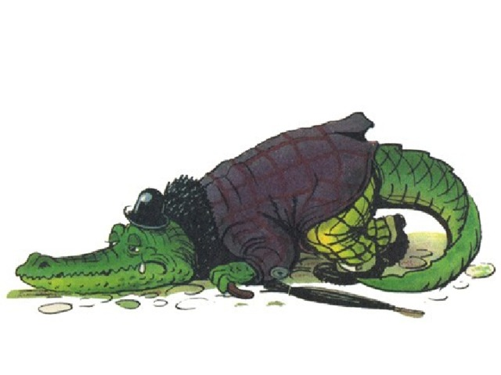
«»

Slide 29
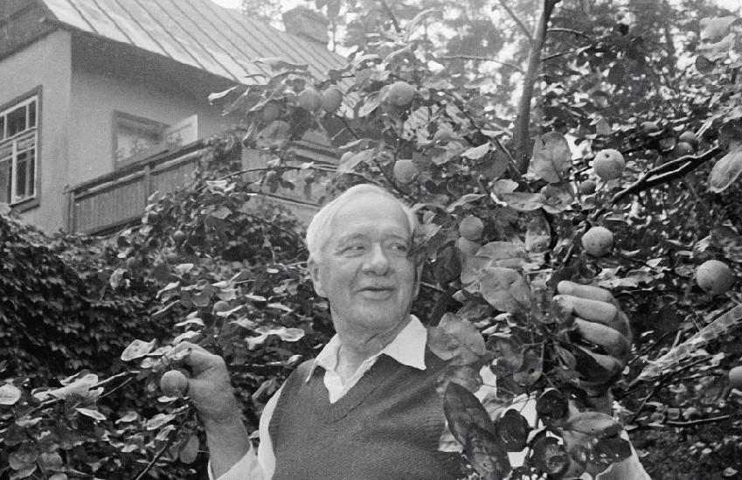
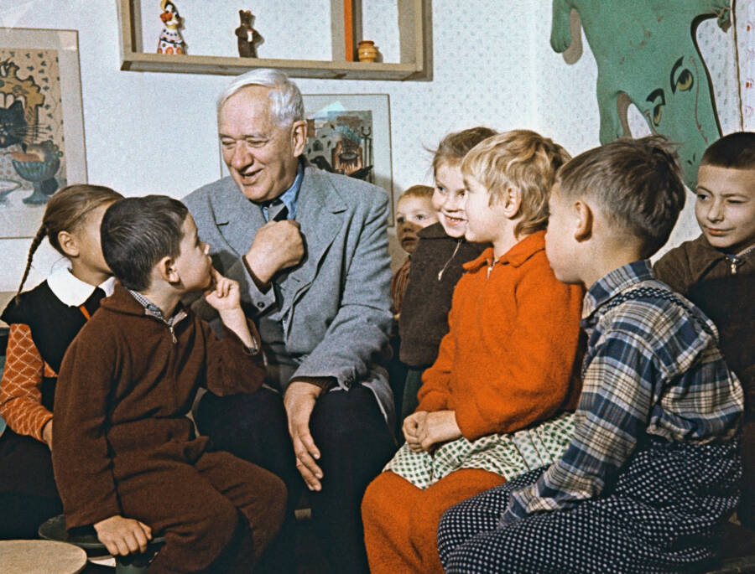
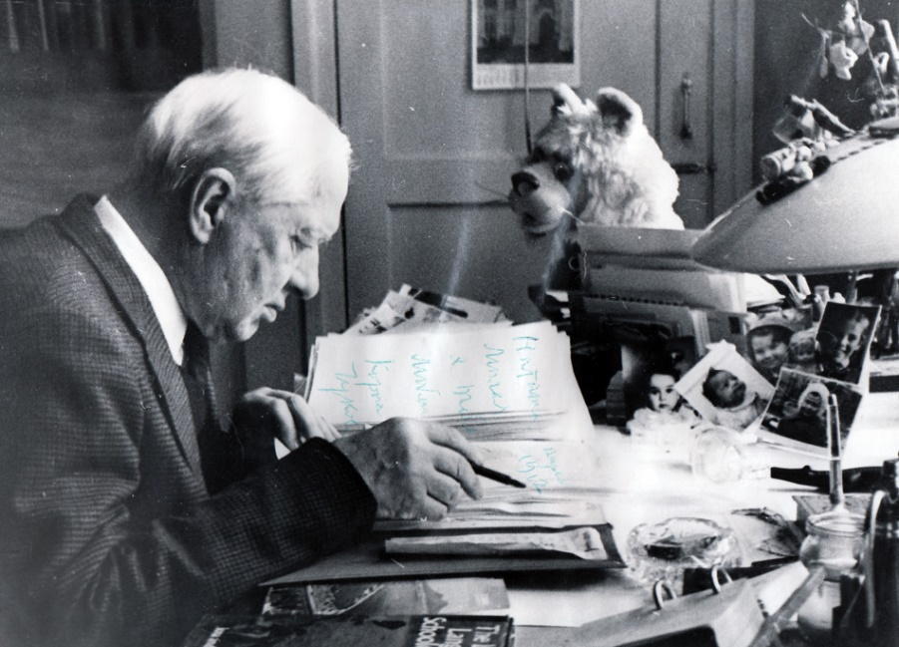
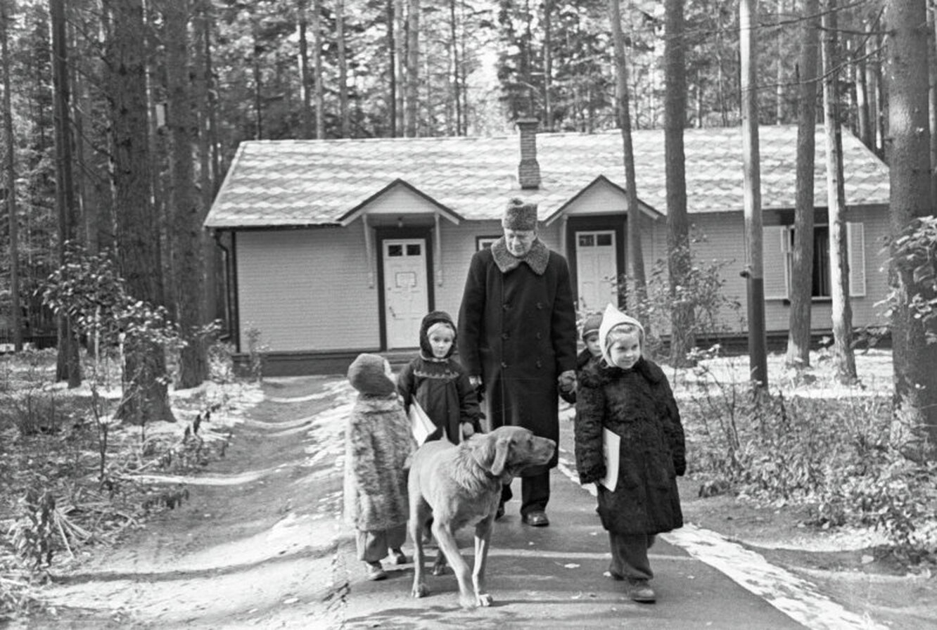

Slide 30
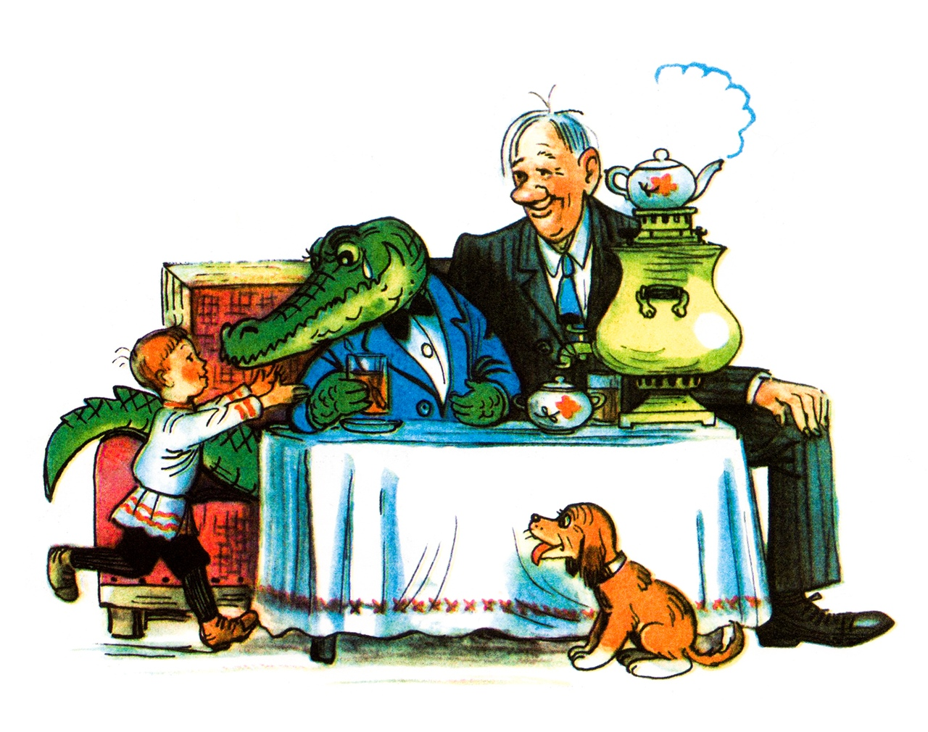
«Бюро находок»

Slide 31
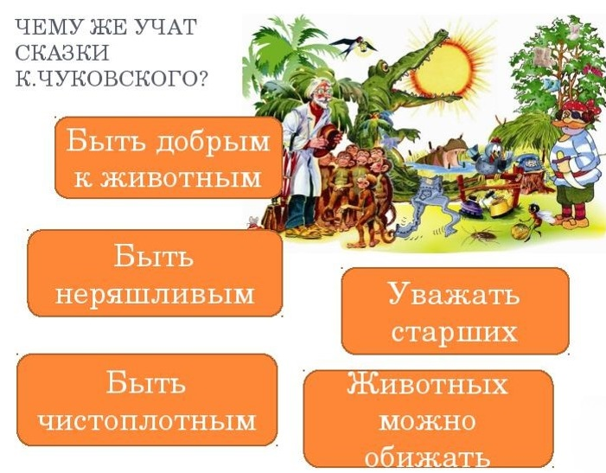

Slide 32
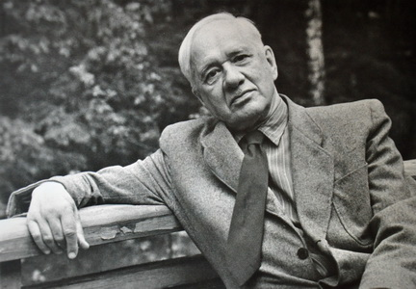

Slide 33


